Slide 1
Criando Uma Linguagem de Programação do Zero
Pitch Deck
20xx
</
} /> [
/>
CS:GOLang

Slide 2
</ Conteúdo
{01}
{04}
Introdução
Exemplo de Código
{02}
{05}
Motivação
Curiosidades
{03}
Características

Slide 3
01
Introdução
Pitch Deck
20xx
</>
} /> [

Slide 4
</ Introdução
/> **
} /> [
Proposta
Ideia
Desenvolver uma Linguagem de Programação completa com EBNF, a biblioteca rply (ao invés de Flex e Bison. Incluímos variáveis, condicionais, loops e funções, além de um exemplo destacando suas características.
A ideia por trás do projeto é entender o processo de criação de um compilador para uma linguagem de programação para que, ao final, fosse possível criar uma linguagem original do zero.

Slide 5
02
Motivação
Pitch Deck
20xx
</>
} /> [

Slide 6
</ Motivação
A Escolha
O Jogo
A escolha de utilizar CS:GO como tema partiu de uma admiração pessoal ao jogo.
A ideia da linguagem é conseguir mapear uma partida com seus rounds, onde cada round inclui ações e execuções de estratégias (funções)
Apesar de simples, CS:GO é um jogo que requer um planejamento extremo junto com os teammates de como a partida e cada round será executado. Como economiizar dinheiro para momentos decisivos, e como cada teammate jogará cada round.
A linguagem criada visa codificar as ações e mecânicas presents no decorrer do jogo
</>

Slide 7
03
Características
Pitch Deck
20xx
</>
} /> [

Slide 8
</ Características
Programa
Condicionais
Round Loop
Funções
Resultado
O programa sempre iniciará com “Lets_get_this_done” e sempre acabará com “GGWP”, o programa em si vai entre as duas palavras
A condicional funciona como a maioria das linguagens com if/else, onde a condição do if segue entre parênteses apos a palavra “if”
Para mapear todos os rounds do jogo, foi utilizada a mecânica como um while, onde as condições podem ser diferentes, mas como padrão, seria do round inicial até o final
A criação de funções é a base para que o programa execute corretamente commandos para cada round. As funções podem ou não retornar um valor
Os resultados serão printados no terminal do usuário com o commando “voip” no decorrer do programa, para que uma comunicação exista entre jogadores

Slide 9
04
Exemplo
Pitch Deck
20xx
</>
} /> [

Slide 10
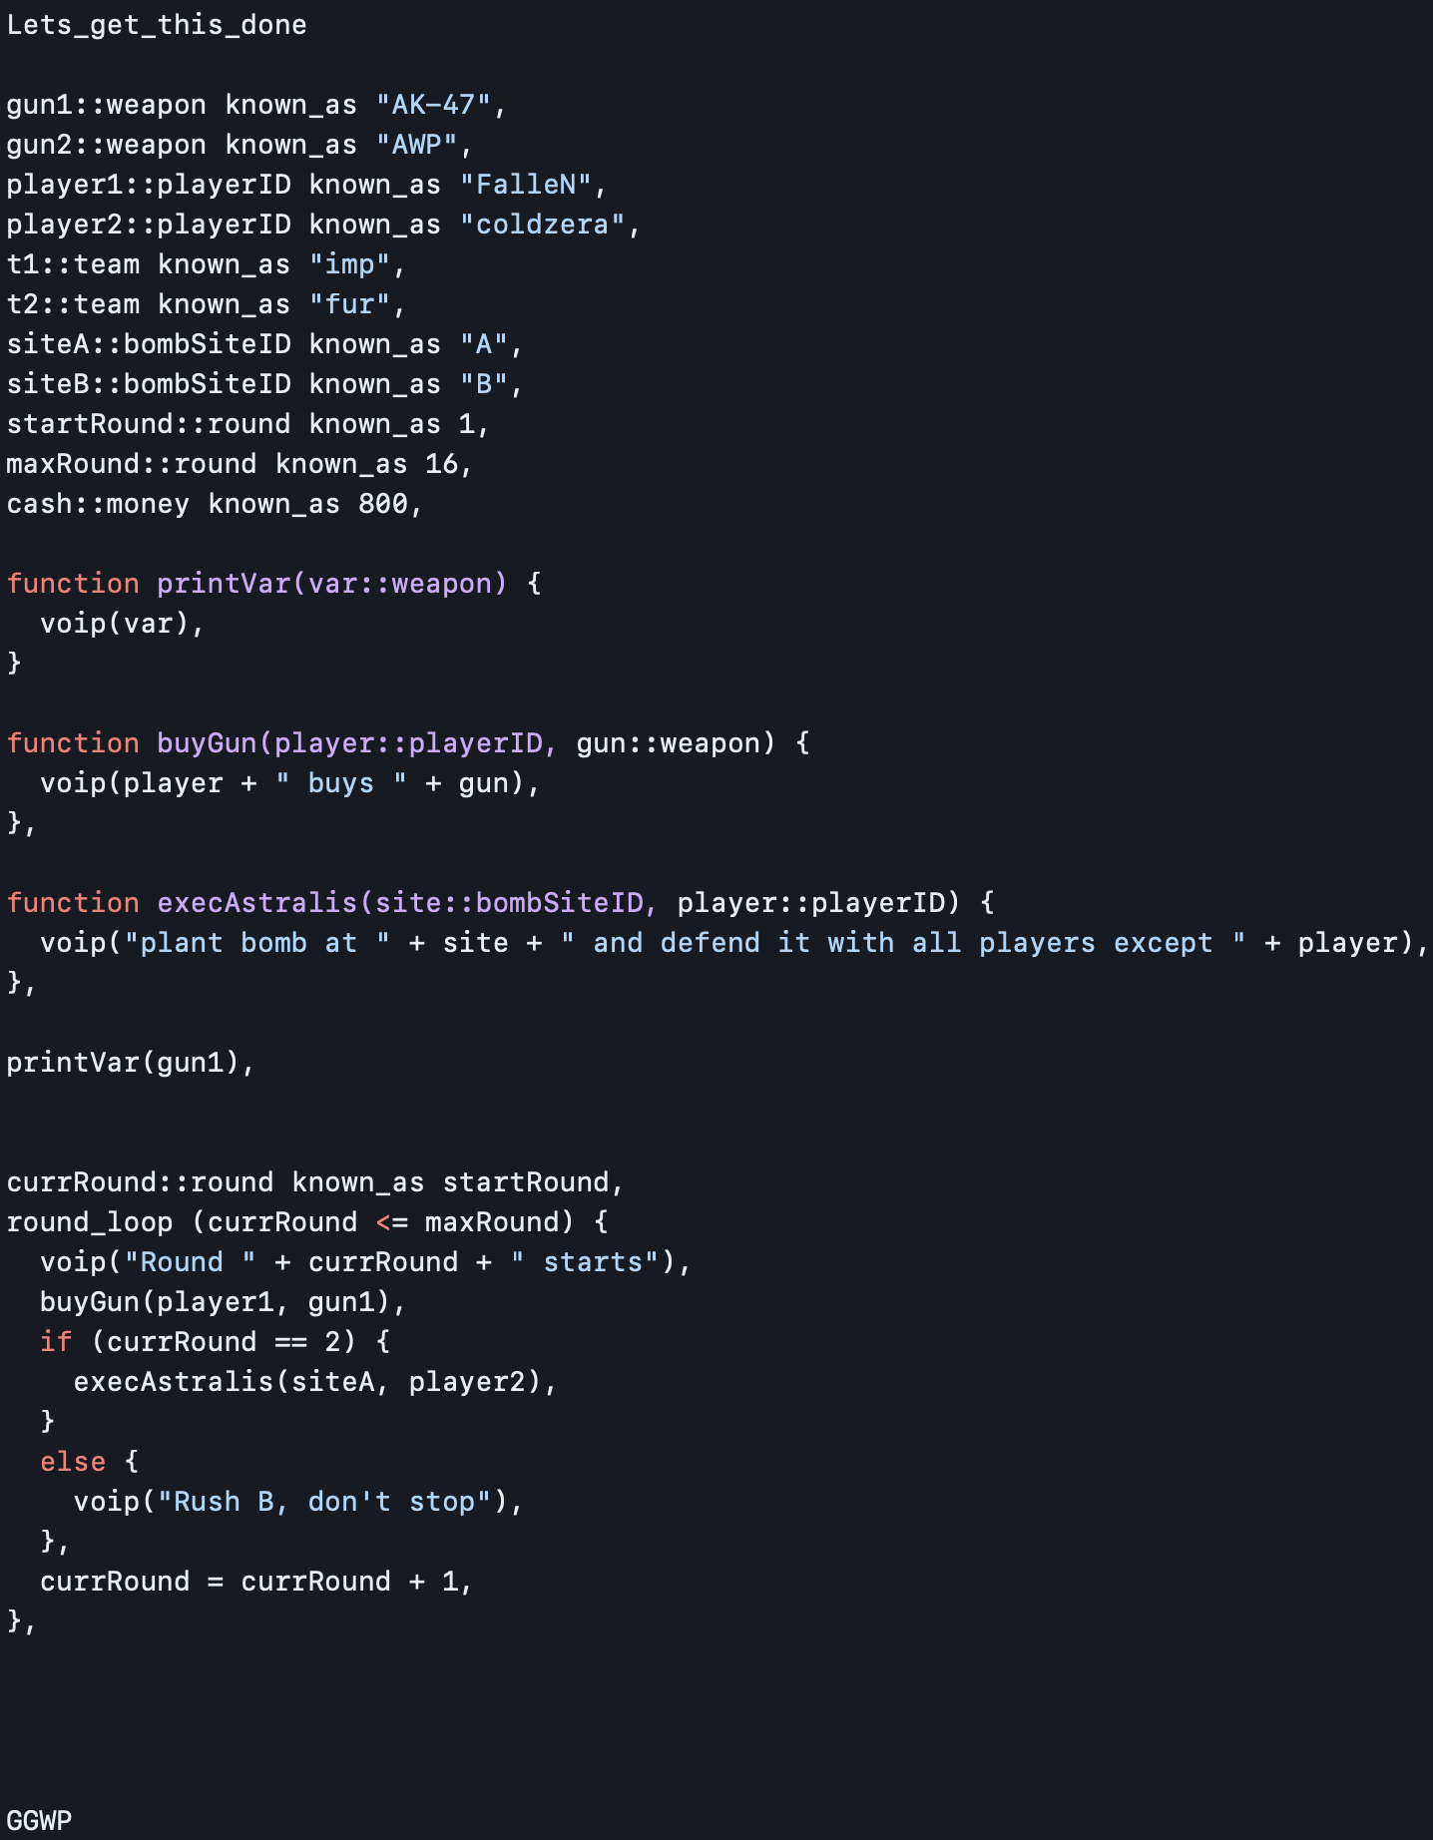
</ Exemplo
Esse código em CS:GOLang é uma representação simplificada de um script de jogo que descreve uma estratégia para um time em uma partida de Counter-Strike: Global Offensive (CSGO).
Este código em CS:GOLang cria variáveis para armas (AK-47 e AWP), jogadores (FalleN e coldzera), equipes (imp e fur), bombas (A e B), rodadas (1 a 16) e dinheiro (800). Em seguida, há uma função para imprimir uma variável do tipo arma, uma função para comprar uma arma para um jogador e uma função para executar uma estratégia específica dependendo da rodada. O código imprime a arma "AK-47" e, em seguida, inicia um loop de rodadas, onde ocorrem a compra de armas e a execução da estratégia. O código termina com a mensagem "GGWP" (Good Game, Well Played).

Slide 11
05
Curiosidades
Pitch Deck
20xx
</>
} /> [

Slide 12
</ Curiosidades
Exploits
DUST2
Premios
O mapa "Dust II" é um dos mais famosos e populares do CS:GO. No entanto, você sabia que ele passou por algumas mudanças ao longo dos anos? O mapa foi reformulado duas vezes desde o seu lançamento original, com ajustes no layout e na aparência visual, mas manteve sua essência icônica, sendo adorado por jogadores de todo o mundo.
A escolha de utilizar CS:GO como tema partiu de uma admiração pessoal ao jogo.
A ideia da linguagem é conseguir mapear uma partida com seus rounds, onde cada round inclui ações e execuções de estratégias (funções)
O CS:GO tem uma das maiores premiações em torneios de esportes eletrônicos. O evento principal, o Campeonato Mundial de CS:GO, conhecido como "Majors", oferece uma premiação milionária. Em 2019, o time vencedor levou para casa a incrível quantia de 1 milhão de dólares.
</>

